Slide 1
Módulo 2 – Consulta de Datos, Scraping e Introducción a Big Data
Especialización en Analítica y Ciencia de Datos Aplicada
Délany Ramírez del Río
Ingeniero Industrial
MSc. en Investigación Operativa y Estadística

Slide 2
Consulta de Datos y Scraping
«Extraer, consultar y preparar datos desde archivos locales, bases SQL y la web para análisis en Python».
Identificar formatos y fuentes de datos.
Aplicar consultas SQL básicas.
Implementar scraping responsable.

Slide 3
CRISP-DM: Data Understanding
Business Understanding
Data Understanding
Data Preparation
Data Understanding ↔ Acquisition:
Localizar fuentes (archivos, bases, APIs).
Evaluar calidad (completitud, consistencia).
Documentar metadatos (origen, fecha, licencia).

Slide 4
Formatos de almacenamiento local
Formato | Estructura | Ventajas | Riesgos comunes | Carga en Python
CSV/TSV | Delimitado (, ó \t) | Ligero y universal | Codificación, separadores | pd.read_csv('file.csv', sep=',')
XLSX | Celdas y hojas | Fórmulas, tipos explícitos | Celdas fusionadas | pd.read_excel('file.xlsx', sheet_name=0)
XML | Árbol etiquetas | Jerarquía flexible | Verbosidad | pd.read_xml('file.xml')
JSON | Clave-valor anidado | APIs modernas | Profundidad irregular | pd.json_normalize(data)

Slide 5
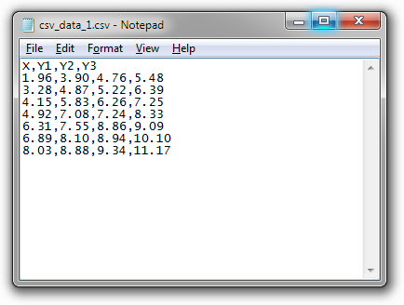
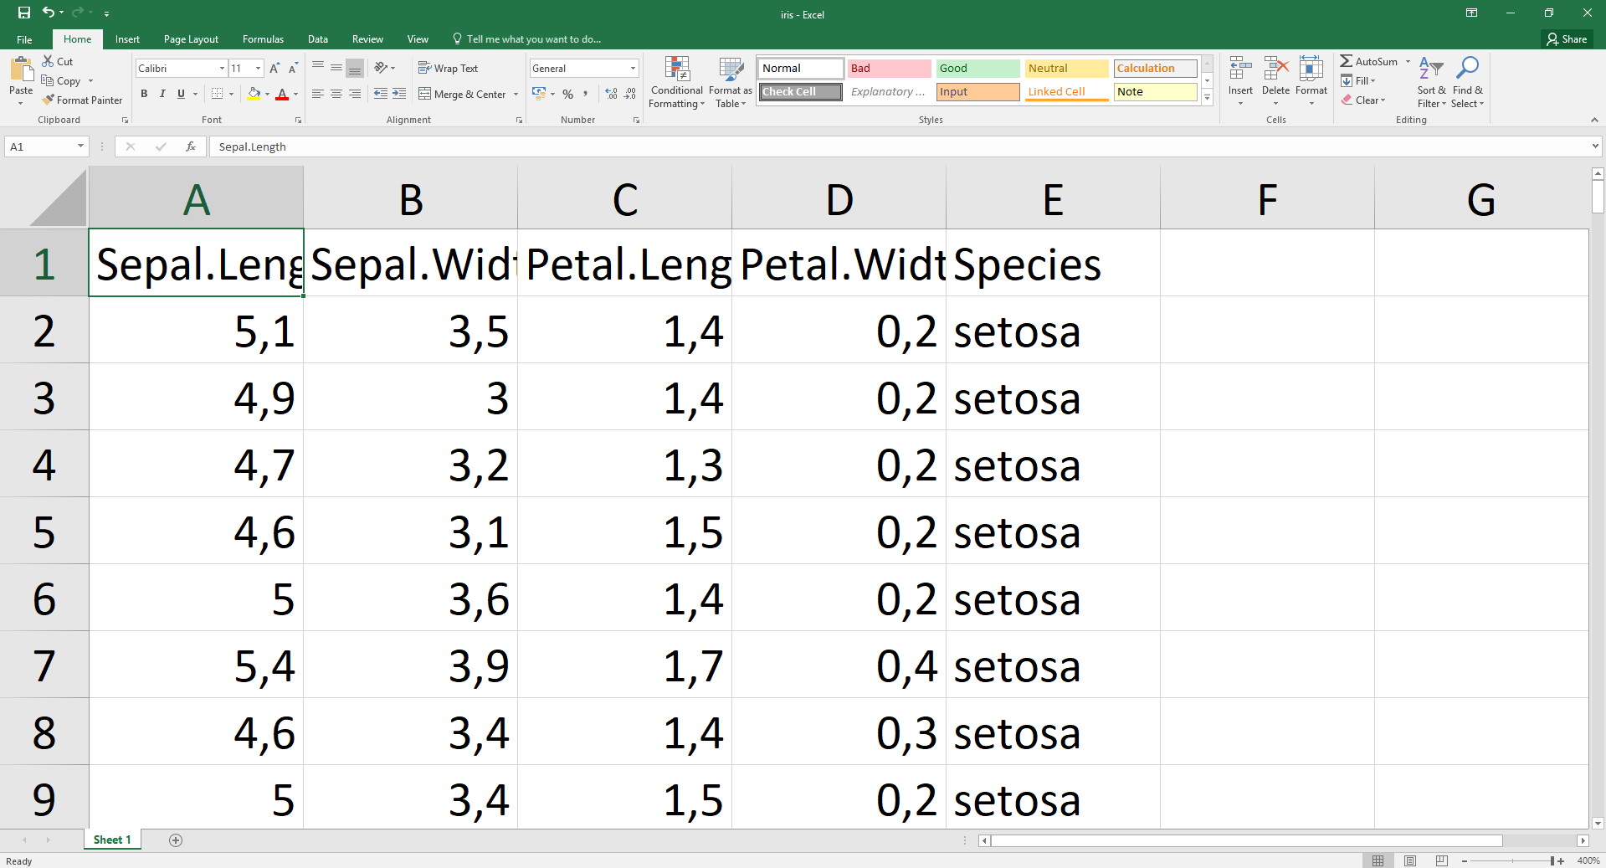
Formatos de almacenamiento local
.csv
.xslx

Slide 6
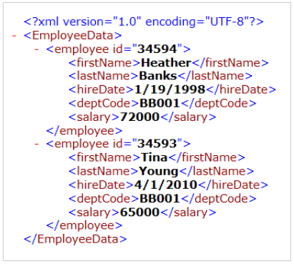
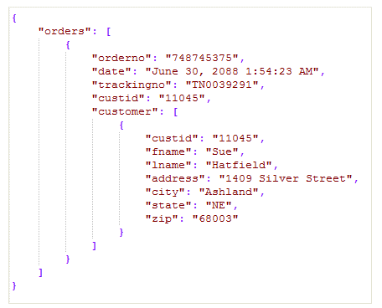
Formatos de almacenamiento local
.xml
.json

Slide 7
Buenas prácticas al importar
Verificar encoding ('utf-8', 'latin-1’).
Al cargar datos con una codificación incorrecta (mala codificación), puedes encontrarte con caracteres extraños o ilegibles en lugar de los caracteres deseados. Esto sucede porque el sistema interpreta incorrectamente la secuencia de bytes del archivo, tratando cada byte como un carácter en lugar de un byte dentro de una secuencia que representa un carácter Unicode.
Ejemplos de problemas de codificación: Caracteres como "Ã©", "Ã\xad", "â‚¬" en lugar de "é", "í", "€":
Declarar tipos con dtype= para ahorrar memoria.
Usar na_values para estandarizar faltantes.
Validar filas/columnas inesperadas:
df = pd.read_csv('ventas.csv', on_bad_lines='skip')
assert df.isnull().mean().max() < 0.1, "Exceso de NA"

Slide 8
Demo rápida (Jupyter)
Ver notebook sesion02-dataload.ipynb

Slide 9
Web Scraping responsable en Python

Slide 10
¿Qué es Web Scraping?
Extracción automática de contenido HTML o JSON publicado en la Web.
Casos de uso: seguimiento de precios, estudios de opinión, datasets abiertos.
Diferencia con APIs: la página no fue diseñada para consumo máquina.

Slide 11
Anatomía de una petición HTTP
Elemento | Ejemplo | Uso
Método | GET, POST | Descarga o envío de datos
URL | https://site.com/page?qp=1 | Recurso a solicitar
Headers | User-Agent, Referer | Evitar bloqueo / sesión
Código | 200 OK, 404 Not Found | Control de flujo

Slide 12
Librería requests
import requests, time
url = 'https://books.toscrape.com/'
resp = requests.get(url, headers={'User-Agent': 'UTP-MD-2025'})
resp.raise_for_status() # detiene ante error >399
html = resp.text
time.sleep(1) # polite delay

Slide 13
Datos Estructurados

Slide 14
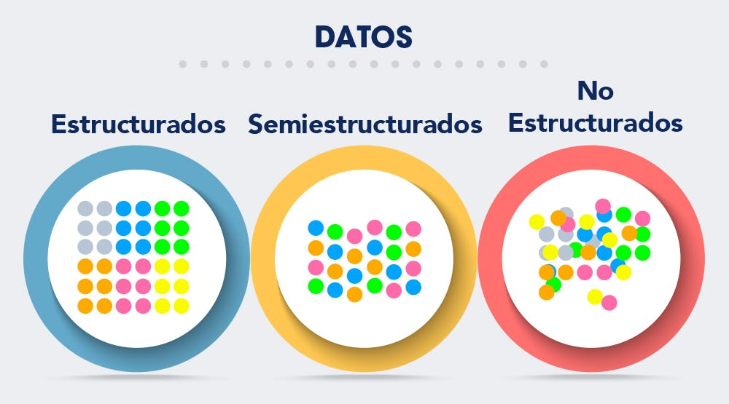
¿Qué son los Datos Estructurados?
Definición: Los datos estructurados son aquellos que están organizados en un formato predefinido, facilitando su búsqueda y manipulación. Comúnmente están almacenados en tablas de bases de datos o en hojas de cálculo.
Ejemplos: Bases de datos SQL, hojas de Excel, y CSV donde las columnas representan variables y las filas representan registros.
Importancia: Facilitan el análisis automatizado y la generación de informes, son esenciales para operaciones masivas de datos y para el entrenamiento de modelos de aprendizaje automático.
Fuente Imagen: Salesforce

Slide 15
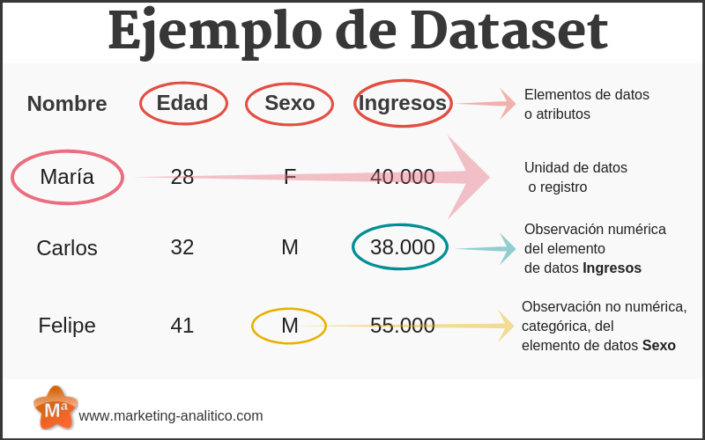
Características Principales de los Datos Estructurados
Formato Estándar: La información sigue un modelo que define el tipo de datos de cada columna (numérico, texto, fecha, etc.).
Facilidad de Acceso: Los datos se pueden acceder mediante consultas estructuradas (como SQL).
Escalabilidad: Adecuados para manejar grandes volúmenes de datos de manera eficiente.
Interoperabilidad: Pueden ser fácilmente compartidos entre diferentes sistemas y aplicaciones.

Slide 16
Recomendaciones para Formatear una Tabla para Análisis
Claridad en la Estructura:
Cada columna debe tener un encabezado descriptivo único. Se recomienda no usar espacios, tildes o caracteres especiales si se va a utilizar algún software estadístico.
Cada fila representa un único registro o unidad de observación.
Consistencia en los Datos:
Utilizar el mismo formato para datos similares (ej. fechas, números).
Mantener la misma unidad de medida en las observaciones.
Limpieza de Datos:
Eliminar o corregir registros duplicados o erróneos.
Llenar o manejar valores faltantes adecuadamente.
Normalización:
Establecer rangos consistentes para datos numéricos (ej. escala de 0 a 100).
Convertir todas las entradas a un formato común cuando sea posible (ej. convertir todas las temperaturas a Celsius).

Slide 17
Buenas Prácticas en la Gestión de Datos Estructurados
Seguridad de los Datos: Asegurarse de que los datos están protegidos contra accesos no autorizados.
Documentación: Mantener una documentación completa que describa el origen, el significado y el uso de cada columna en la tabla.
Actualización y Mantenimiento: Regularmente revisar y actualizar los datos para asegurar su relevancia y precisión.
Análisis Preliminar: Realizar un análisis exploratorio de los datos antes de proceder a análisis más complejos para identificar posibles problemas o peculiaridades en los datos.

Slide 18
Y entonces… ¿Qué son los Datos No Estructurados?
Los datos no estructurados son aquellos que no tienen un formato predefinido ni una estructura fácilmente identificable. Representan la mayoría de los datos generados en el mundo digital. (Ejemplo: Textos libres, imágenes, vídeos, audios, correos electrónicos, y publicaciones en redes sociales).
Características:
Variabilidad: Los formatos pueden variar ampliamente, incluso dentro del mismo tipo de datos.
Complejidad: Requieren técnicas más avanzadas para su procesamiento, como el procesamiento de lenguaje natural (NLP) para textos o algoritmos de visión por computadora para imágenes.
Aunque no se estructuran fácilmente, contienen una rica fuente de información y conocimientos que pueden ser vitales para el análisis cualitativo y la toma de decisiones.

Slide 19
Bases de datos relacionales

Slide 20
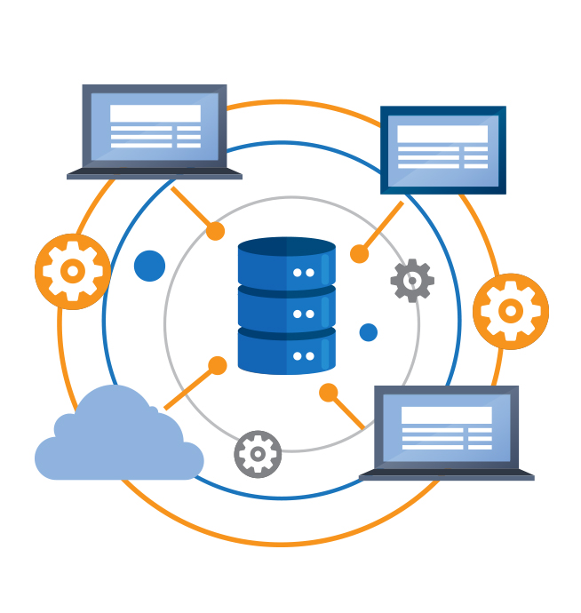
Relevancia de las bases de datos
Las BD actúan como depósitos estructurados que resguardan información crítica, garantizando acceso seguro, continuidad operativa y posibilidades de compartición.
Su gestión responsable es esencial para cumplir normas éticas y evitar riesgos legales al tratar datos.

Slide 21
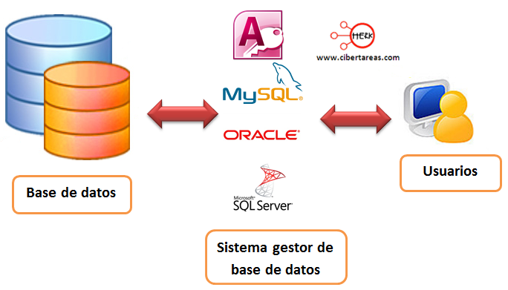
Definición y función del Sistema Gestor de Bases de Datos (SGBD)
Una base de datos es un conjunto organizado de datos interrelacionados, diseñado para apoyar la toma de decisiones.
El Sistema Gestor de Bases de Datos (SGBD) es el software que facilita la creación, almacenamiento, protección y consulta de esos datos, ofreciendo lenguaje de consulta estandarizado y mecanismos de recuperación ante fallas.

Slide 22
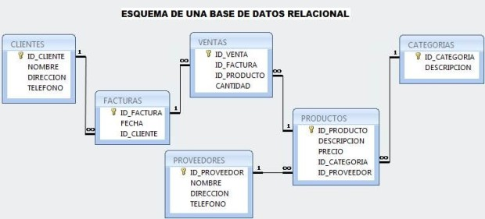
Enfoque relacional
En el modelo relacional la información se distribuye en tablas conectadas entre sí; este paradigma, propuesto por Edgar F. Codd en 1970, se popularizó rápidamente por su flexibilidad y solidez teórica.
Las relaciones permiten combinar datos de distintas tablas mediante SQL, lo que posibilita múltiples formas de reorganizar y analizar la información.

Slide 23
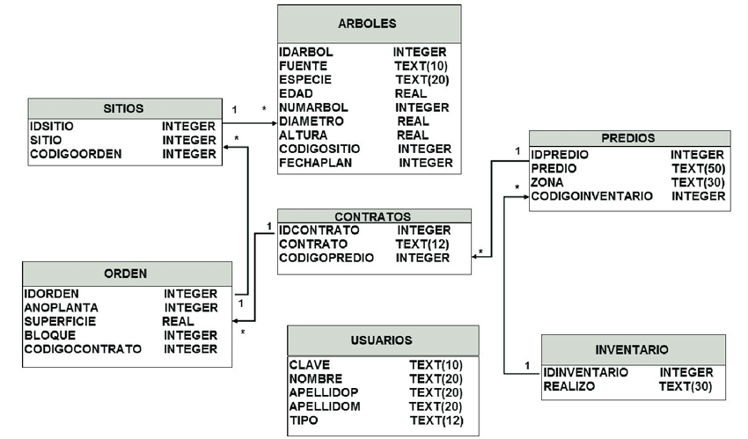
Elementos claves de una BD relacional
Tablas: estructuras en filas y columnas que albergan los registros.
Registros y campos: cada fila describe una instancia; cada columna define un atributo.
Dominios: conjunto válido de valores para un atributo.
Relaciones: vínculos lógicos entre tablas que se explotan con consultas.

Slide 24
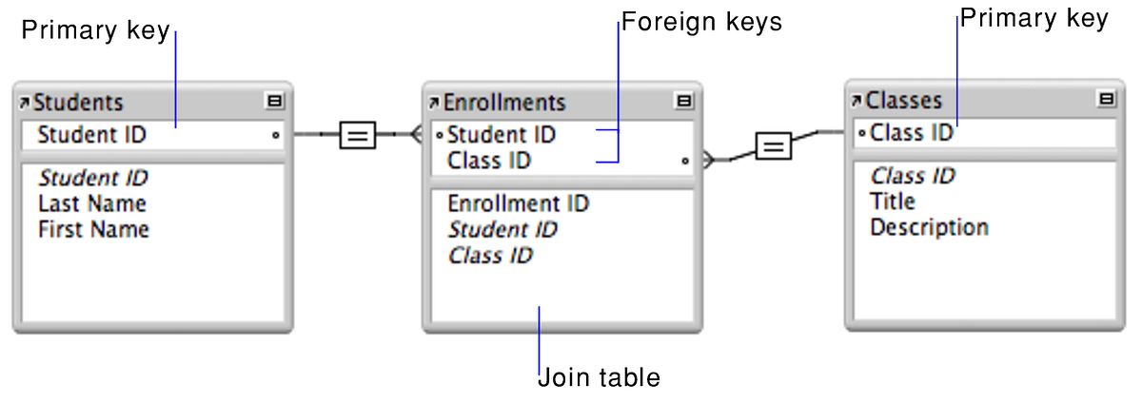
Llaves y reglas de integridad
Llave primaria (PK): identifica de forma única cada registro y asegura integridad a nivel de entidad.
Llave foránea (FK): hace referencia a la PK de otra tabla, preservando la integridad referencial y consolidando la estructura padre-hijo.

Slide 25
Cardinalidad de las relaciones
¿Por qué interesa la cardinalidad?
Define cuántos registros de una tabla pueden vincularse con los de otra, guía el diseño lógico y la creación de llaves primarias (PK) y foráneas (FK). Las “relaciones” son el mecanismo que conecta las tablas en un RDBMS

Slide 26
Cardinalidad de las relaciones
Tipo | Descripción | Ejemplo didáctico | Implementación típica
1 : 1 (uno a uno) | Cada fila de A se asocia con máximo una fila de B y viceversa. | Persona → Pasaporte. | FK única en una de las tablas o compartir la PK.
1 : N (uno a muchos) | Una fila de la tabla padre enlaza con varios registros hijos; los hijos sólo apuntan a un padre. | Cliente → Pedidos. | FK en la tabla hija que referencia la PK del padre .
N : M (muchos a muchos) | Varias filas de A pueden relacionarse con varias de B. | Estudiantes ↔ Asignaturas. | Tabla puente con PK compuesta por las FK de ambas tablas.
Opcionalidad (0 : 1, 0 : N) | Permite que la relación sea opcional para alguna de las partes. | Empleado → Vehículo asignado (puede no existir). | Declarar la FK como NULL aceptado y controlar en el modelo lógico.

Slide 27
Consultas a bases de datos

Slide 28
¿Qué es SQL?
SQL (Structured Query Language): lenguaje declarativo estandarizado (ISO/IEC 9075) para definir, consultar y manipular datos en SGBD relacionales.
DDL (Data Definition): CREATE, ALTER, DROP.
DML (Data Manipulation): SELECT, INSERT, UPDATE, DELETE.
DSL (Data Control & Transaction): GRANT, COMMIT, ROLLBACK.
Dialectos populares: MySQL, PostgreSQL, SQLite, SQL Server; cambian extensiones pero conservan el núcleo estándar.

Slide 29
SQL Cheat Sheets
https://media.datacamp.com/legacy/image/upload/v1714149594/Marketing/Blog/SQL_for_Data_Science.pdf
https://www.dbvis.com/wp-content/uploads/2024/04/SQL-Cheat-Sheet.pdf
https://media.geeksforgeeks.org/wp-content/uploads/20240328180119/SQL-Cheat-Sheet-PDF.pdf

Slide 30
Conexión a bases de datos (DB) en Python
Drivers comunes: sqlite3, psycopg2 (PostgreSQL), pymysql (MySQL/MariaDB).
SQLAlchemy: capa ORM/connector unificada.
import sqlite3, pandas as pd
con = sqlite3.connect('ventas.sqlite’)
df = pd.read_sql('SELECT * FROM clientes', con)
Variables de entorno para credenciales; uso de .env y dotenv.

Slide 31
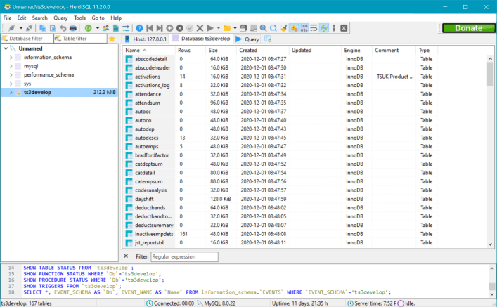
Exploración GUI con HeidiSQL
Conexión a MySQL/MariaDB/PostgreSQL/SQLite.
Ventajas:
Vista rápida de esquemas y relaciones.
Editor de consultas con historial.
Exportación a CSV/SQL para prácticas.

Slide 32
Instalación de MariaDB y HeidiSQL
En el classroom se ha subido el material con la guía de instalación, vamos a realizarlo paso a paso.

Slide 33
De la consulta a pandas
Paso | Python puro | SQLAlchemy (engine)
Crear conexión | sqlite3.connect() | create_engine()
Ejecutar query | cursor.execute() → fetchall() | pd.read_sql()
Cerrar | con.close() | engine.dispose()

Slide 34
SELECT: qué columnas traer
Elige atributos o expresiones a devolver.
Sintaxis:
SELECT [DISTINCT] col1 AS alias, func(col2)
FROM tabla;
Buenas prácticas: evitar SELECT *, documentar alias significativos.
Python:
pd.read_sql('SELECT nombre, ROUND(venta,2) AS total FROM clientes', con)

Slide 35
WHERE: filtrar filas
Aplica predicados antes de agrupar.
Operadores: =, <>, <, >, BETWEEN, LIKE, IN, IS NULL.
Usa paréntesis para precedencia lógica AND/OR.
Ejemplo
WHERE ciudad='Pereira' AND total_compra > 1000;

Slide 36
WHERE: filtrar filas
Operador | Propósito | Ejemplo (BD Sakila) | Observaciones didácticas
= | Igualdad exacta entre valores. | SELECT * FROM actor WHERE last_name = 'SMITH'; | ✓ Aprovecha los índices; sensible a mayúsculas según collation.
<> (ó !=) | Desigualdad (cualquier valor distinto). | SELECT * FROM film WHERE rating <> 'PG'; | Cuidado: excluye NULL; usa IS NULL si quieres incluir nulos.
< / > | Comparación estricta “menor que” / “mayor que”. | SELECT * FROM film WHERE length > 120; | Muy útil en rangos de fechas o números; ignora NULL.
BETWEEN … AND … | Rango incluyente (extremos incluidos). | SELECT * FROM payment WHERE amount BETWEEN 5 AND 10; | Traducido internamente a >= y <=. Evita errores de borde.

Slide 37
WHERE: filtrar filas
Operador | Propósito | Ejemplo (BD Sakila) | Observaciones didácticas
LIKE | Búsqueda por patrón con comodines % (múltiples) y _ (un carácter). | SELECT title FROM film WHERE title LIKE '%DOG%'; | Usa ILIKE en PostgreSQL para insensibilidad a mayúsculas. El % inicial impide el uso de índice.
IN ( … ) | Pertinencia a una lista de valores. | SELECT country_id FROM country WHERE country IN ('Argentina','Brazil'); | Equivale a varias condiciones OR, pero más legible y optimizable.
IS NULL / IS NOT NULL | Verifica presencia o ausencia de NULL (valor desconocido). | SELECT phone FROM customer WHERE phone IS NULL; | NULL nunca cumple = ni <>; usa siempre esta sintaxis para nulos.

Slide 38
GROUP BY: agregación
Agrupa registros según una o varias columnas.
Debe acompañarse de funciones agregadas SUM, AVG, COUNT, MIN, MAX.
Ejemplo
SELECT categoria, AVG(precio) AS pmedio
FROM productos
GROUP BY categoria;

Slide 39
HAVING: filtrar grupos
Actúa después de GROUP BY; admite funciones agregadas.
Ejemplo
HAVING COUNT(*) > 50;
Útil para conservar solo grupos “grandes” o “rentables”.

Slide 40
LIMIT y OFFSET
Restringe el número de filas devueltas (paginación).
LIMIT 10 OFFSET 20;
Devuelve las filas 21-30
En SQL Server se usa TOP, en Oracle FETCH FIRST.
Ideal para APIs o dashboards que muestran lotes de datos.

Slide 41
JOIN: combinar tablas
Tipo | Sintaxis breve | Propósito
INNER | A JOIN B ON … | Solo coincidencias.
LEFT | A LEFT JOIN B … | Mantiene filas de A aunque no coincidan.
RIGHT | A RIGHT JOIN B … | Simétrico al anterior.
FULL | A FULL JOIN B … | Une todas las filas de ambos lados.

Slide 42
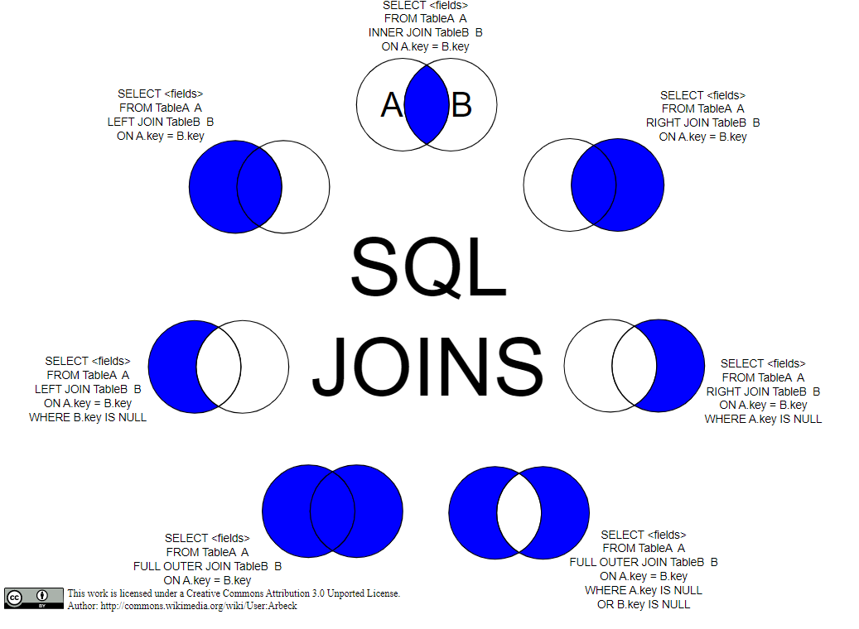
JOIN: combinar tablas

Slide 43
JOIN: combinar tablas
Ejemplo Python
SELECT c.nombre, SUM(v.monto) AS ventas
FROM clientes c
JOIN ventas v ON c.id = v.cliente_id
GROUP BY c.id;
Buenas prácticas: Alias claros evitan ambigüedad: c.nombre, v.monto.

Slide 44
Introducción a Big Data

Slide 45
Motivación y contexto
Explosión de datos desde 2010: redes sociales, sensores IoT, logs web, genómica.
Demanda empresarial de analítica en tiempo real y/o histórica.
Limitaciones RDBMS (Sistema de Gestión de Bases de Datos Relacionales): escalado vertical caro, latencias altas al procesar terabytes.

Slide 46
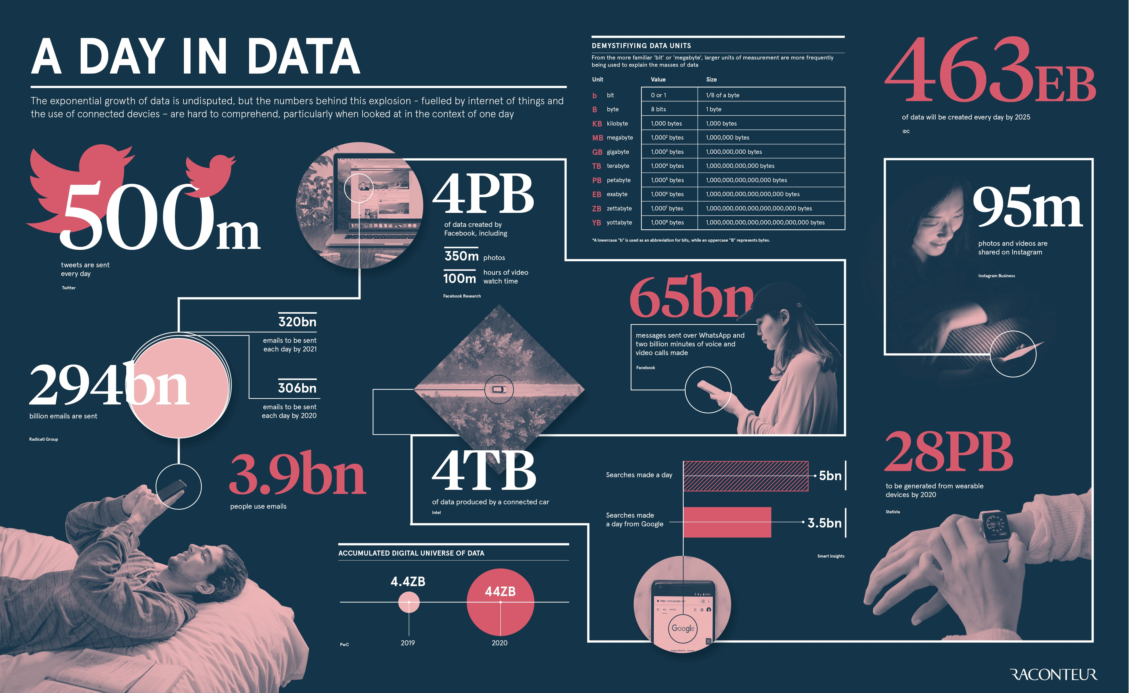

Slide 47
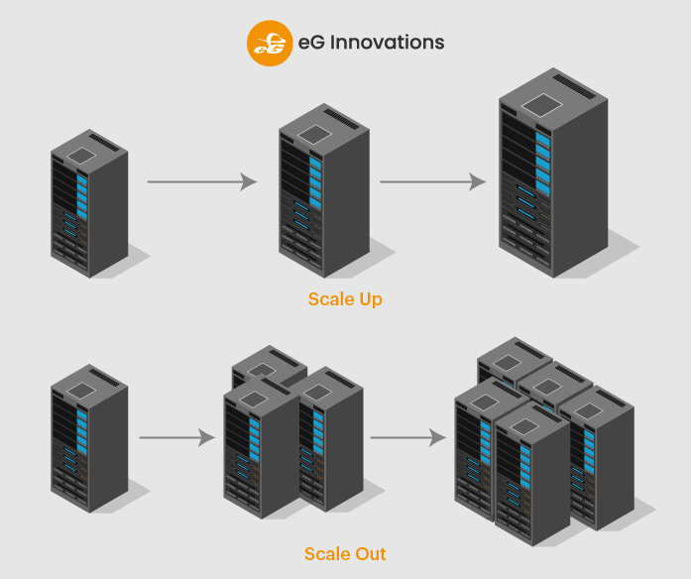
Definición formal de Big Data
“Conjunto de tecnologías y prácticas que permiten capturar, almacenar, procesar y analizar datos cuyo volumen, velocidad o variedad excede la capacidad de los sistemas convencionales” (Gartner).
Esquema-on-read: estructura inferida durante la consulta, no al cargar.
Paradigma scale-out: clústeres de hardware commodity.

Slide 48
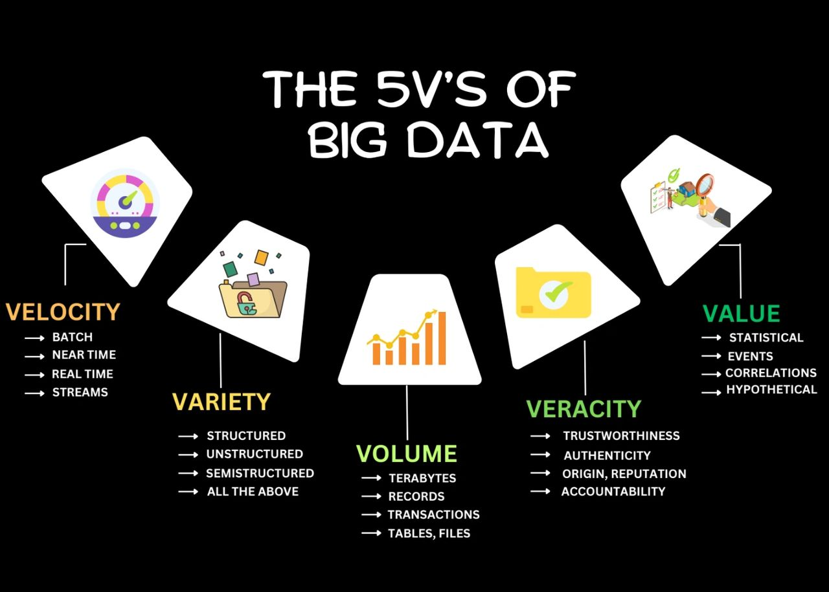
Las 5 V con ejemplos
V | Descripción | Ejemplo
Volumen | TB–PB | Históricos de sensores climáticos globales.
Velocidad | Lotes < 1 min o streaming | Tweets/seg en un evento deportivo.
Variedad | Datos estructurados, semi y no estructurados | CSV + JSON + imágenes satelitales.
Veracidad | Calidad y sesgo | Duplicados en registros médicos.
Valor | Potencial de uso | Predicciones de demanda energética.

Slide 49
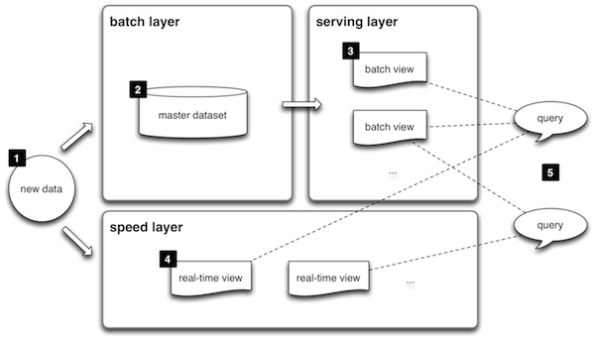
Arquitectura genérica (Lambda)
Capa de procesamiento por lotes: Procesa grandes conjuntos de datos históricos por lotes, generalmente utilizando herramientas como Hadoop. Esta capa proporciona una vista fiable y precisa de los datos, pero presenta una mayor latencia.
Capa de velocidad: Procesa los flujos de datos entrantes en tiempo real, centrándose en resultados de baja latencia y casi en tiempo real. Esta capa suele utilizar marcos de procesamiento de flujos como Apache Kafka o Spark Streaming.
Capa de servicio: Combina los resultados de las capas de procesamiento por lotes y de velocidad para proporcionar una vista unificada de los datos para consultas y análisis. Esta capa facilita el acceso a los datos a usuarios y aplicaciones.

Slide 50
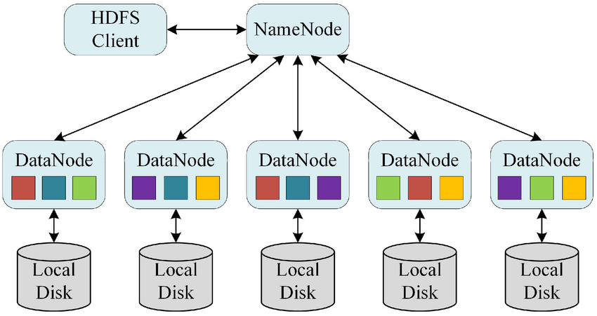
Hadoop Distributed File System (HDFS)

Slide 51
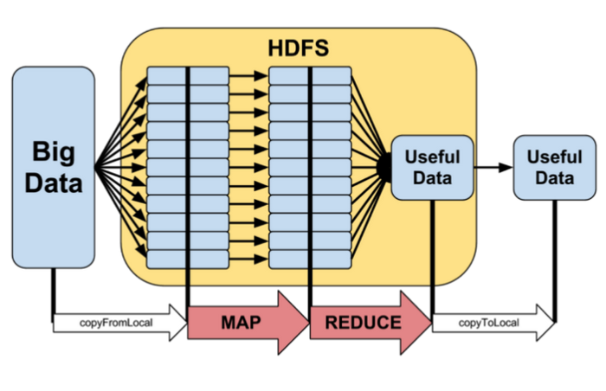
Parallelism
Hadoop is designed to process large datasets by distributing them across multiple nodes in a cluster. This is achieved through the concept of parallelism, where data is divided into smaller chunks, known as data blocks, and processed concurrently on different nodes.

Slide 52
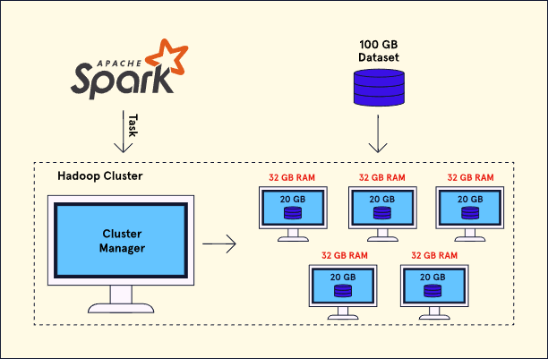

Slide 53
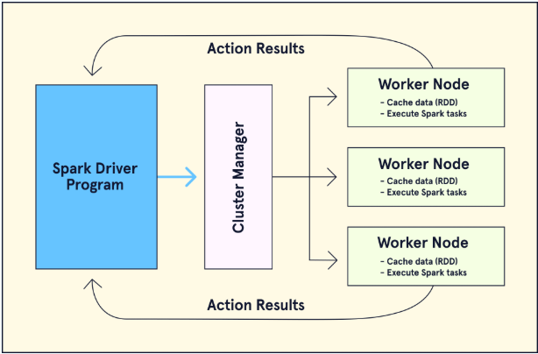

Slide 54
Qué sí y qué no es Big Data
Sí es | No es
Dataset que requiere distribuir cómputo y almacenamiento. | CSV de 5 GB manejado en pandas con 32 GB RAM.
Procesamiento paralelo (MapReduce/Spark). | Ejecutar un SELECT * lento por falta de índices.
Consistencia eventual aceptable. | Transacciones bancarias OLTP (ACID estricto).
Escalabilidad horizontal casi lineal. | Comprar un servidor con más RAM (scale-up).

Slide 55
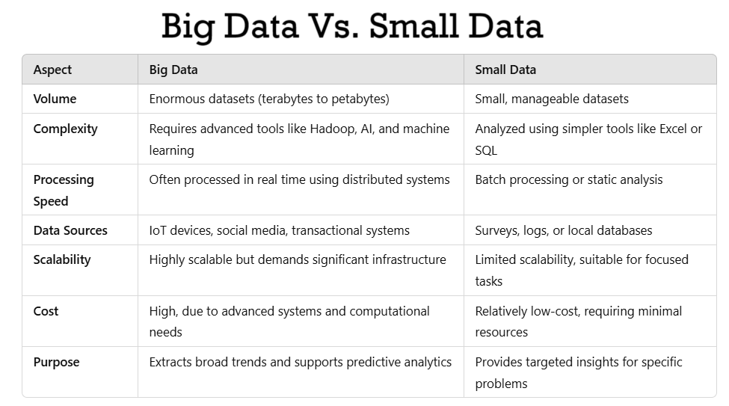

Slide 56
Criterios de elección
Elegir RDBMS si: integridad fuerte, ≤ 1 TB, OLTP/OLAP ligero.
Elegir Big Data si: múltiples formatos, streaming, crecimiento impredecible, IA a escala.
Modelo híbrido: base transaccional + lago de datos para analítica.

Slide 57
Retos y mejores prácticas
Gobernanza: catálogo, linaje, GDPR.
Costos: red, almacenamiento frío (Glacier).
Observabilidad: métricas, alerting, pruebas de datos.
Ética: sesgos algorítmicos, privacidad (Han & Kamber, 2012).

Slide 58
BODEGAS Y LAGOS DE DATOS

Slide 59
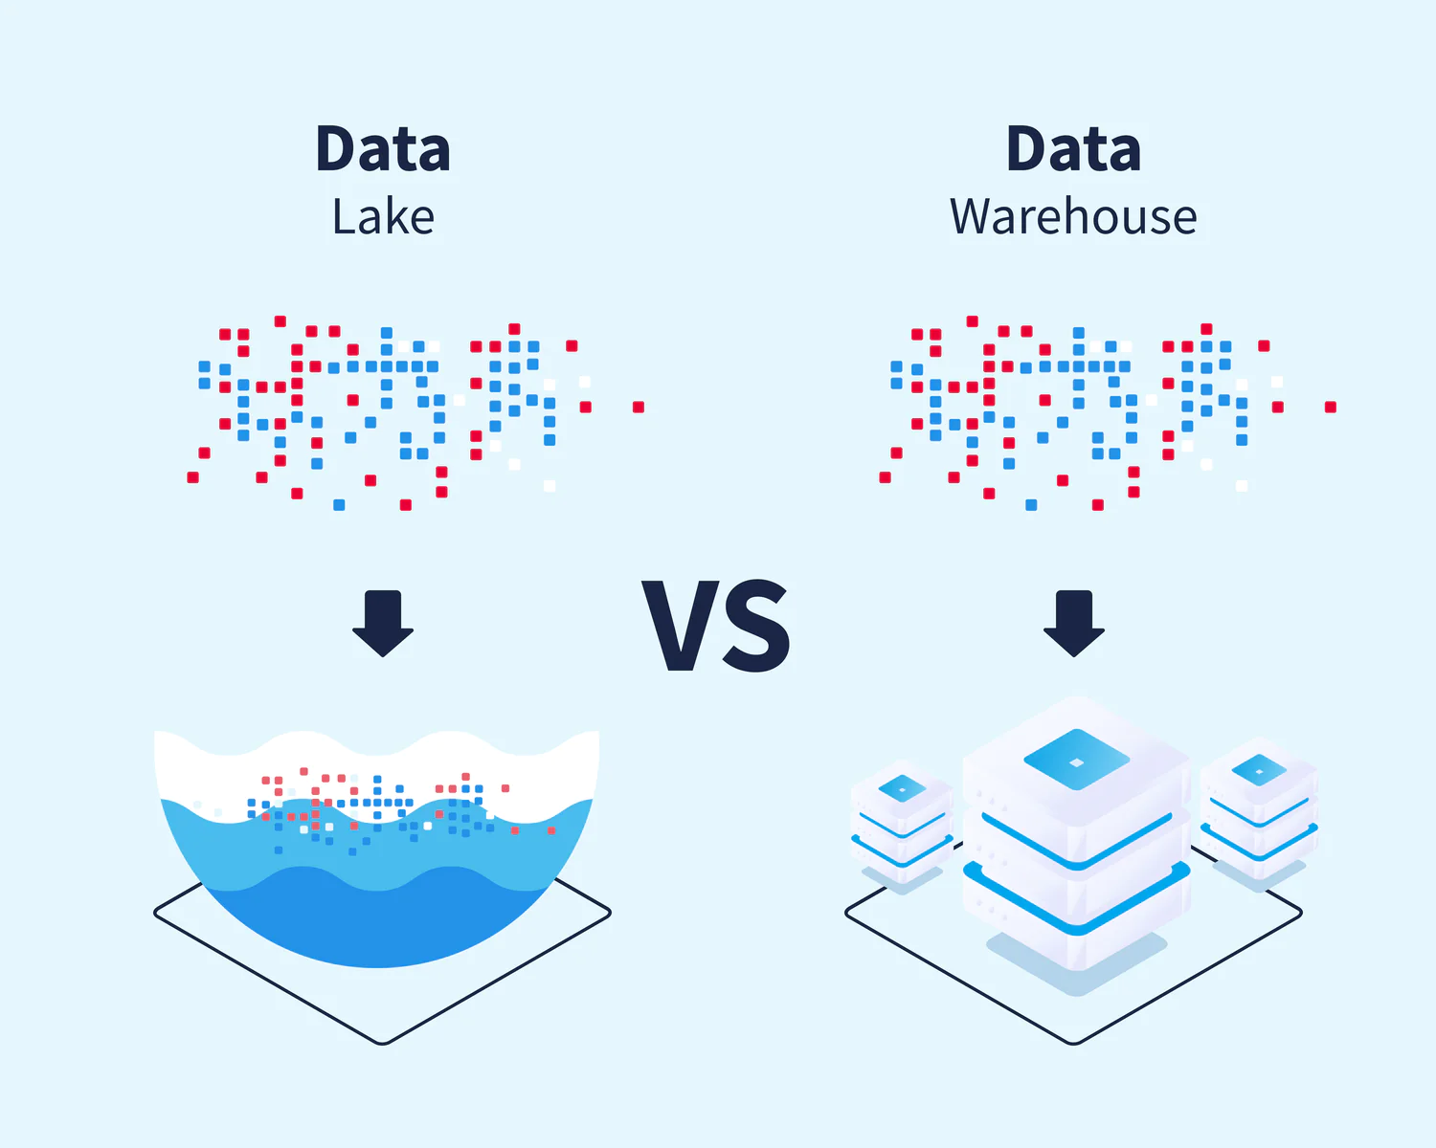
BODEGAS Y LAGOS DE DATOS
Bodega de datos (Data Warehouse): Almacén histórico optimizado para consultas analíticas y reportes.
Lago de datos (Data Lake): Gran repositorio que conserva la información en su estado bruto

Slide 60
Diferencias clave
Concepto | Warehouse | Lake
Estructura y esquema | Exige un modelo de datos definido de antemano; la carga (ETL) limpia, integra y documenta la información antes de almacenarla. azure.microsoft.com | Guarda los archivos tal cual llegan (CSV, JSON, imágenes, logs, audio, etc.). El esquema se aplica cuando se consulta (ELT). aws.amazon.com
Velocidad de incorporación vs. velocidad de consulta | Ingesta casi inmediata; ideal para capturar flujos de datos de IoT o clic-streams. | Ingesta más lenta porque transforma y valida, pero luego las consultas son muy rápidas y consistentes. qlik.com
Usuarios y casos de uso | Métricas de negocio, paneles KPI, cumplimiento regulatorio. | Exploración ad-hoc, entrenamiento de modelos de aprendizaje automático, sandbox de innovación. qlik.com

Slide 61
Diferencias clave
Concepto | Warehouse | Lake
Costos y plataforma | Las bodegas usan motores analíticos columnar y recursos de cómputo más caros pero optimizados (BigQuery, Snowflake, Redshift, Synapse). | Los lagos suelen montarse sobre almacenamiento distribuido de bajo costo (HDFS, Amazon S3, Azure Data Lake Storage).
Gobernanza y calidad | En un warehouse la calidad está garantizada por los procesos ETL y los controles de acceso finos. | Un lake necesita capas adicionales (catálogo de metadatos, data quality, políticas de seguridad) para evitar convertirse en un “data swamp”.
Evolución reciente: Lakehouse | Combina un único repositorio de bajo costo con transacciones ACID, catálogos y rendimiento analítico (Delta Lake, Apache Iceberg, Hudi), intentando ofrecer “lo mejor de ambos mundos”

Slide 62
GRACIAS

